Slide 1
BÁO CÁO TIẾN ĐỘ GIỮA KỲ
Product Classification and Clustering
Phân loại và gom cụm sản phẩm thương mại điện tử · Môn Máy học · Trường Đại học Sài Gòn
Giảng viên: Đỗ Như Tài
Nhóm thực hiện: Nguyễn Đức Tuấn · Dương Hạo Quang · Đặng Ngô Minh Đăng · Ngô Kiều Đình Trung

Slide 2
Nội dung trình bày
01
Thông tin đề tài và bài toán
02
Dữ liệu, EDA và tiền xử lý
03
Đặc trưng, pipeline và mô hình
04
Kết quả phân loại và phân tích lỗi
05
Phân tích bổ sung và gom cụm
06
Tiến độ, kế hoạch và kết luận

Slide 3
Thông tin đề tài và nhóm thực hiện
01 · Đề tài & Bài toán
STT | Họ và tên | MSSV | Vai trò
1 | Nguyễn Đức Tuấn | 3124411336 | Viết báo cáo
2 | Dương Hạo Quang | 3124411244 | Code và phân tích dữ liệu
3 | Đặng Ngô Minh Đăng | 3124411068 | Làm slide PowerPoint
4 | Ngô Kiều Đình Trung | 3124411327 | Code và phân tích dữ liệu
Đề tài và môn học
Mã nguồn
Product Classification and Clustering · Máy học, Trường Đại học Sài Gòn · Giảng viên Đỗ Như Tài.
Thư mục ML-PCC_Group (notebook product_classification_clustering.ipynb); GitHub: nkdtrung/ML-PCC_Group.

Slide 4
Bài toán và mục tiêu
01 · Đề tài & Bài toán
Cùng một mặt hàng được hàng trăm nhà bán lẻ đăng bán với tiêu đề dị biệt (thứ tự từ khóa, cách viết dung lượng, mã model, ngôn ngữ). Nền tảng cần chuẩn hóa danh mục tự động trên quy mô lớn.
Học có giám sát
Học không giám sát
Ý nghĩa
• Nhiệm vụ: Phân loại đa lớp, dự đoán 1 trong 10 danh mục.
• Đầu vào: Tiêu đề làm sạch, 3 đặc trưng số và mã nhà bán (Merchant ID).
• Trọng tâm: Xây dựng pipeline có khả năng tổng quát hóa cao trên sản phẩm mới.
• Nhiệm vụ: Khám phá cấu trúc ngữ nghĩa tự nhiên của tiêu đề.
• Phương pháp: TF-IDF → Giảm chiều LSA (50 chiều) → Gom cụm KMeans (k = 10).
• Đối chiếu: Đánh giá độ tương thích với danh mục thực tế qua ARI và NMI.
• Ứng dụng: Tự động hóa gán nhãn, giảm chi phí vận hành, cải thiện tìm kiếm và gợi ý.
• Học thuật: Văn bản ngắn nhiều mã model; thiết kế thực nghiệm chống rò rỉ dữ liệu (Zero Data Leakage).

Slide 5
Input, Output và độ đo đánh giá
01 · Đề tài & Bài toán
Bài toán | Input | Output | Loại bài toán
Phân loại | Tiêu đề đã làm sạch (kèm 3 đặc trưng số) và Merchant ID | Một trong 10 danh mục (Category Label) | Học có giám sát, phân loại đa lớp
Gom cụm | TF-IDF của tiêu đề, giảm chiều LSA còn 50 chiều | Nhãn cụm (k = 10) cho mỗi tiêu đề | Học không giám sát, đối chiếu bằng ARI và NMI
Phân loại
Gom cụm
• Thước đo chính: Macro-F1 (đảm bảo công bằng do lớp lớn nhất gấp 2,5 lần lớp nhỏ nhất).
• Thước đo kèm theo: Accuracy, Precision (macro), Recall (macro), Weighted-F1.
• Thước đo nội tại: Silhouette Score (đo mức độ kết cụm và phân tách).
• Thước đo đối chiếu: Adjusted Rand Index (ARI) và Normalized Mutual Information (NMI) so với nhãn thật.

Slide 6
Năm câu hỏi nghiên cứu
01 · Đề tài & Bài toán
RQ1
RQ2
RQ3
Mô hình cổ điển nào cho Macro-F1 cao nhất trên sản phẩm chưa từng thấy?
Danh mục nào bị nhầm lẫn nhiều nhất và nguyên nhân là gì?
Chia ngẫu nhiên có làm điểm lạc quan hơn chia theo nhóm (Cluster ID)?
RQ4
RQ5
Mỗi nhánh đặc trưng (văn bản, Merchant ID, số) đóng góp bao nhiêu?
Cấu trúc cụm tự nhiên của tiêu đề có khớp 10 danh mục thật?

Slide 7
Tập dữ liệu PriceRunner: 35.311 bản ghi, 10 danh mục
02 · Dữ liệu, EDA & Tiền xử lý
Nguồn và quy mô
UCI Machine Learning Repository (2023, CC BY 4.0)
7 thuộc tính, không có giá trị thiếu
13.233 Cluster ID
Mất cân bằng nhẹ: Fridge Freezers 15,58% so với Freezers 6,26%

Slide 8
Đặc điểm dữ liệu
02 · Dữ liệu, EDA & Tiền xử lý
40,6%
12,2%
2
cụm (5.374 trên 13.233) chỉ có một tiêu đề; trung bình 2,67 tiêu đề mỗi cụm, lớn nhất 27
dòng (4.316) trùng tiêu đề hoàn toàn; còn 30.991 tiêu đề duy nhất đưa vào thực nghiệm
tiêu đề mâu thuẫn nhãn (4 dòng), ví dụ vừa Washing Machines vừa Fridges
58,1%
52
13.233
số bản ghi thuộc 20 trong 306 merchant lớn nhất
ký tự là độ dài trung vị của tiêu đề (tối đa 200); trung vị 8 từ
giá trị Cluster ID khác nhau: nhiều tiêu đề cùng thuộc một sản phẩm
Cấm dùng làm đặc trưng: Product ID, Cluster ID, Cluster Label, Category ID. Chỉ dùng Product Title và Merchant ID; Cluster ID chỉ dùng để chia dữ liệu.

Slide 9
Khám phá dữ liệu (EDA): từ khóa theo danh mục
02 · Dữ liệu, EDA & Tiền xử lý
Công nghệ có từ khóa đặc thù
Ba lớp điện lạnh dùng chung từ vựng
• Từ khóa đặc thù: CPUs (core, ghz, socket, intel), Digital Cameras (canon, nikon, eos), Mobile Phones (apple, iphone, gb).
• Thuận lợi: Ranh giới phân tách rõ ràng; các mô hình tuyến tính phân loại rất chính xác.
• Trùng lặp từ vựng: Fridges, Freezers và Fridge Freezers dùng chung: freestanding, integrated, frost, white, silver.
• Thách thức: Dự báo sớm vùng khó phân biệt nhất đối với cả bài toán phân loại và gom cụm.
• Độ dài tiêu đề: Lệch phải rõ rệt, trung vị 52 ký tự (8 từ), phân vị 95 đạt 90 ký tự; tạo thành 3 đặc trưng số.
• Trùng lặp theo ngành: CPUs trùng lặp cao nhất (20,7%), TVs thấp nhất (7,5%); đã loại bỏ ở bước làm sạch.

Slide 10
Tiền xử lý dữ liệu
02 · Dữ liệu, EDA & Tiền xử lý
Bước | Cách thực hiện | Kết quả
Dữ liệu thiếu | Kiểm tra isnull().sum() trên 7 cột | Không có giá trị thiếu
Nhãn mâu thuẫn | Loại tiêu đề có nhiều hơn một nhãn | Loại 4 dòng: 35.311 xuống 35.307
Trùng lặp | drop_duplicates theo Product Title | Loại 4.316 dòng: còn 30.991
Làm sạch văn bản | Chữ thường, ký tự ngoài a–z, 0–9 thành khoảng trắng | Cột cleaned_title
Ngoại lệ | Phát hiện bằng IQR trên tập Train | Giữ lại toàn bộ
Mã hóa | LabelEncoder (nhãn); OneHotEncoder (merchant) | 10 lớp; 288 chiều
Chuẩn hóa | StandardScaler; MinMaxScaler cho MultinomialNB | Fit chỉ trên Train
• Hạn chế làm sạch: Tách số thập phân (ví dụ 5.5 → '5' và '5') làm mất thông tin kích thước màn hình / dung tích.
• Ký tự có dấu: Loại bỏ dấu vô tình làm vỡ các từ tiếng Đức (geschirrspüler → 'geschirrsp' và 'ler') thành mảnh token.

Slide 11
Chia dữ liệu theo Cluster ID, chống rò rỉ
02 · Dữ liệu, EDA & Tiền xử lý
Tập | Số mẫu | Tỷ lệ (%) | Số Cluster ID
Train | 21.543 | 69,51 | 9.018
Validation | 4.766 | 15,38 | 1.932
Test | 4.682 | 15,11 | 1.933
Tổng | 30.991 | 100,00 | 12.883
GroupShuffleSplit
• Tỷ lệ phân chia: 70 / 15 / 15 theo Cluster ID (random_state = 42).
• Kiểm định rò rỉ: Số lượng Cluster ID giao thoa giữa Train–Val, Train–Test và Val–Test đều bằng 0 tuyệt đối.
Nguyên tắc chống rò rỉ
• Fit nghiêm ngặt trên Train: Mọi bộ biến đổi (TF-IDF, OneHotEncoder, Scaler) chỉ fit trên tập Train.
• Độc lập thực nghiệm: Chọn mô hình & tinh chỉnh chỉ dùng Val và GroupKFold trên Train; Test chỉ đánh giá duy nhất 1 lần.

Slide 12
Feature Engineering: không gian 5.291 chiều
03 · Đặc trưng & Pipeline
5.000
288
3
TF-IDF văn bản
Merchant One-Hot
Đặc trưng số
Unigram & bigram (1–2), lọc stop words tiếng Anh, giới hạn 5.000 từ vựng phổ biến nhất.
OneHotEncoder mã hóa Merchant ID (chỉ ghi nhận 288 nhà bán có mặt trong tập Train).
char_length, word_count, digit_token_count (chuẩn hóa bằng StandardScaler).
Ghép bằng scipy.sparse.hstack (ma trận thưa CSR)
• Hợp nhất: Ghép ma trận thưa CSR qua scipy.sparse.hstack (tổng 5.291 chiều).
• Đóng góp: Nhánh văn bản chiếm ưu thế 94,5% số chiều. Toàn bộ phép biến đổi fit độc quyền trên Train.

Slide 13
Pipeline học máy 5 bước
03 · Pipeline học máy
01 Nạp và EDA
02 Làm sạch
03 Trích xuất
04 Huấn luyện
05 Đánh giá
Phân bố, từ khóa, độ dài chuỗi
Lọc trùng, khử mâu thuẫn, chia theo nhóm
TF-IDF + One-Hot + đặc trưng số
So sánh 5 mô hình, tinh chỉnh C
Test, gom cụm LSA-KMeans, đóng gói
Các mô hình so sánh
Tinh chỉnh
DummyClassifier (sàn), LogisticRegression (baseline mạnh), MultinomialNB, LinearSVC (chính), RandomForest.
Khảo sát C ∈ {0,1; 0,5; 1,0; 2,0} bằng GroupKFold 3 lần trên tập Train để bảo toàn ranh giới nhóm sản phẩm.

Slide 14
Các mô hình phân loại và lý do lựa chọn
03 · Lựa chọn mô hình
Mô hình | Siêu tham số | Vai trò | Lý do lựa chọn
DummyClassifier | most_frequent | Baseline sàn | Mốc tối thiểu: luôn dự đoán lớp phổ biến nhất
LogisticRegression | C = 1.0, max_iter = 1000 | Baseline mạnh | Mô hình tuyến tính chuẩn cho TF-IDF
MultinomialNB | alpha = 1.0 | So sánh | Nhanh, phù hợp đặc trưng không âm
LinearSVC | C = 1.0; sau tinh chỉnh C = 0.5 | Mô hình chính | Hiệu quả trên không gian thưa nhiều chiều
RandomForest | n_estimators = 100, max_depth = 30 | So sánh | Đại diện mô hình cây, phi tuyến
• So sánh công bằng: Cùng 3 tập dữ liệu, cùng 5.291 đặc trưng (NB dùng MinMaxScaler), cùng hệ tiêu chuẩn đánh giá.
• Tính minh bạch: Mỗi lượt chạy được ghi tự động vào experiment log 17 cột chuẩn (tham số, độ đo, thời gian).

Slide 15
LinearSVC dẫn đầu trên Validation; chọn C = 0,5
04 · Kết quả Validation
• Baseline sàn: DummyClassifier chỉ đạt 0,0263 Macro-F1 (khẳng định bài toán có độ phân hóa cao).
• Tuyến tính áp đảo: LinearSVC và LogisticRegression vượt trội RandomForest trên không gian thưa nhiều chiều.
• Tối ưu siêu tham số: C = 0,5 đạt Macro-F1 cao nhất (0,9516); độ nhạy rất thấp (< 0,002) chứng tỏ mô hình ổn định.

Slide 16
Kết quả trên tập Test: Macro-F1 0,9488
04 · Kết quả tập Test
0,9488
Macro-F1 trên tập Test (tương đương Validation: 0,9479)
Chỉ số toàn cục
Accuracy: 0,9475 · Precision: 0,9520 · Recall: 0,9464
• 7 danh mục phân tách xuất sắc (F1 ≥ 0,92); nhóm công nghệ đạt xấp xỉ tuyệt đối (F1 > 0,98).
• Bộ ba điện lạnh đạt thấp nhất (< 0,91), hoàn toàn khớp với dự báo lý thuyết từ bước EDA.

Slide 17
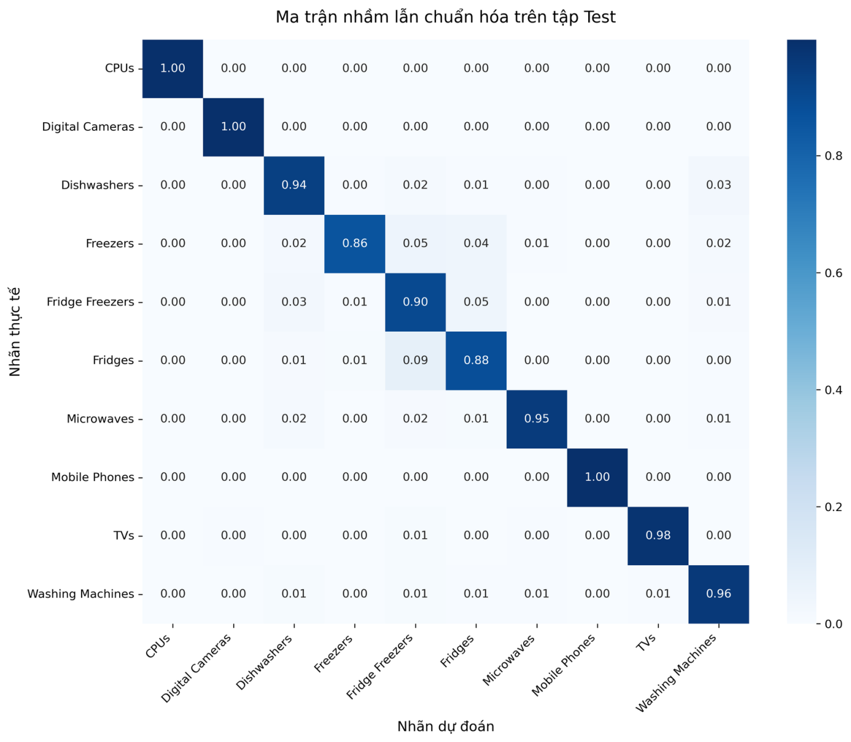
Ma trận nhầm lẫn trên tập Test
04 · Phân tích ma trận nhầm lẫn
• Phân tách hoàn hảo: CPUs, Mobile Phones, Digital Cameras, TVs đạt F1 > 0,98.
• Vùng nhầm lẫn trọng tâm: Tập trung giữa Fridges, Freezers và Fridge Freezers do dùng chung từ khóa.
• Hiện tượng Freezers: Precision cao (0,9611) nhưng Recall chỉ 0,8580 (bị phân loại nhầm sang Fridges và Fridge Freezers).

Slide 18
Các cặp danh mục bị nhầm lẫn nhiều nhất
04 · Phân tích lỗi đặc thù
Tiêu đề chỉ có mã model
Ví dụ: 'samsung qe65q9fna' (TVs) bị dự đoán là Fridge Freezers do tiêu đề hoàn toàn thiếu từ khóa mô tả.
Nhiễu nhãn từ nguồn
Ví dụ: 'diamond lamps vlt xd280lp 230w projector lamp' bị gán nhãn Mobile Phones ngay từ nguồn dữ liệu gốc.

Slide 19
Đối chứng rò rỉ: chia theo nhóm và chia ngẫu nhiên
05 · Đối chứng rò rỉ dữ liệu
Seed | Chia theo Cluster ID | Chia ngẫu nhiên | Ngẫu nhiên − Nhóm
42 | 0,9485 | 0,9546 | +0,0061
7 | 0,9496 | 0,9458 | −0,0038
21 | 0,9507 | 0,9511 | +0,0004
123 | 0,9476 | 0,9532 | +0,0056
2024 | 0,9500 | 0,9568 | +0,0069
TB ± độ lệch chuẩn | 0,9493 ± 0,0011 | 0,9523 ± 0,0037 | +0,0030
• Xu hướng rò rỉ: Chia ngẫu nhiên cao hơn ở 4/5 seed (TB +0,0030), do 73,7% dòng Test trùng Cluster ID với Train.
• Độ tin cậy thống kê: Biến thiên giữa các seed (±0,0037) cùng bậc với mức chênh, cho thấy mức lạc quan là tương đối nhỏ.
• Ý nghĩa thực tế: Chia theo Cluster ID phản ánh đúng năng lực tổng quát hóa khi hệ thống gặp sản phẩm mới.

Slide 20
Phân tích overfitting và underfitting
05 · Phân tích Overfitting
Mô hình | Train | Validation | Chênh lệch | Nhận định
LogisticRegression (C = 1,0) | 0,9648 | 0,9428 | 0,0220 | Overfit nhẹ
MultinomialNB | 0,9352 | 0,9051 | 0,0301 | Chênh lệch lớn nhất
LinearSVC (C = 1,0) | 0,9698 | 0,9468 | 0,0230 | Overfit nhẹ
LinearSVC (C = 0,5), mô hình cuối | 0,9683 | 0,9458 | 0,0225 | Overfit nhẹ
RandomForest | 0,9194 | 0,9071 | 0,0123 | Điểm Train thấp: thiên về underfit
• Mô hình tuyến tính: Overfit nhẹ (chênh Train–Val ~0,022); điểm Test (0,9488) khớp Val cho thấy tổng quát hóa rất tốt.
• Naive Bayes: Chênh lệch lớn nhất (0,0301) do vi phạm giả định độc lập có điều kiện giữa các từ khóa.
• Random Forest: Điểm Train thấp (0,9194) cho thấy mô hình thiên về underfit trên không gian thưa nhiều chiều.

Slide 21
Ablation đặc trưng và cân bằng lớp
05 · Thí nghiệm Ablation
Bộ đặc trưng | Số chiều | Accuracy | Macro-F1 | So với đầy đủ
Chỉ TF-IDF | 5000 | 0,9427 | 0,9433 | −0,0025
TF-IDF + Merchant | 5288 | 0,9450 | 0,9454 | −0,0004
TF-IDF + đặc trưng số | 5003 | 0,9436 | 0,9440 | −0,0018
Merchant + đặc trưng số | 291 | 0,4883 | 0,4462 | −0,4997
Đầy đủ | 5291 | 0,9452 | 0,9458 | 0,0000
Đầy đủ + class_weight = balanced | 5291 | 0,9469 | 0,9467 | +0,0009
• Nhánh văn bản (TF-IDF): Nắm giữ tín hiệu cốt lõi của bài toán (Macro-F1 riêng lẻ đạt 0,9433).
• Merchant ID & Số học: Đóng góp thêm khoảng +0,0025 Macro-F1, nằm trong biên độ biến thiên thống kê giữa các fold.
• Cân bằng lớp (class_weight='balanced'): Ảnh hưởng không đáng kể (+0,0009) do mức độ mất cân bằng lớp ở mức nhẹ.

Slide 22
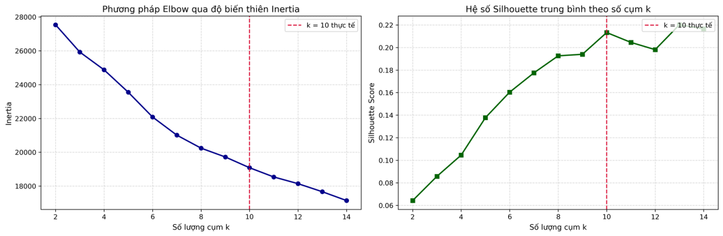
Gom cụm không giám sát: LSA + KMeans (k = 10)
05 · Gom cụm LSA & KMeans
0,2133
0,4725
0,6617
TF-IDF → TruncatedSVD 50 chiều (giữ 28,03% phương sai) → Chuẩn hóa L2 → KMeans (k = 10)
Silhouette
ARI
NMI
• Khảo sát k = 2..14: Inertia giảm đều (không có điểm gập rõ); Silhouette đạt đỉnh quanh k = 10..13 (~0,21 - 0,22). Chọn k = 10 để đối chiếu với 10 nhãn thật.
• Đánh giá: Silhouette 0,2133 cho thấy ranh giới cụm chưa tách biệt hẳn; phân loại có giám sát (0,9488) vượt xa gom cụm không giám sát (ARI 0,4725).

Slide 23
Thành phần các cụm KMeans theo nhãn thật
05 · Thành phần cụm ngữ nghĩa
Cụm | Số mẫu | Nhãn chiếm ưu thế | Độ thuần khiết (%)
0 | 2.222 | Mobile Phones | 99,1
1 | 2.975 | TVs | 98,9
2 | 903 | Mobile Phones | 99,8
3 | 3.070 | CPUs | 99,1
4 | 1.837 | Dishwashers | 99,2
5 | 2.074 | Washing Machines | 100,0
6 | 2.081 | Digital Cameras | 98,8
7 | 3.318 | Dishwashers 30%; Fridges 24%; Fridge Freezers 23% | 29,8
8 | 6.702 | Microwaves 27%; Fridges 22%; Washing Machines 17% | 27,4
9 | 5.809 | Fridge Freezers 62%; Freezers 22%; Fridges 16% | 62,1
• 7 cụm thuần khiết (0–6): Độ thuần khiết 98,8% – 100% (CPUs, TVs, Cameras, Phones, Máy giặt, Máy rửa bát).
• 3 cụm hỗn hợp (7–9): Trộn lẫn nhiều nhóm gia dụng lớn và điện lạnh, khiến ranh giới cụm tự nhiên bị phân tán.

Slide 24
Trả lời câu hỏi nghiên cứu (sơ bộ)
05 · Trả lời 5 câu hỏi NC
RQ1
LinearSVC (C = 0,5) đạt Macro-F1 0,9488 trên Test; LogisticRegression tinh chỉnh cho kết quả tương đương.
RQ2
Bộ ba điện lạnh (F1 0,88–0,91) do dùng chung từ vựng, tiêu đề chỉ có mã model và nhiễu nhãn nguồn.
RQ3
Chia ngẫu nhiên cao hơn nhẹ (+0,0030 Macro-F1), biến thiên lớn giữa các seed; chia theo nhóm chặt chẽ hơn.
RQ4
Văn bản chiếm ưu thế áp đảo; Merchant ID và đặc trưng số chỉ bổ sung tổng cộng khoảng 0,0025 Macro-F1.
RQ5
Khớp một phần: 7/10 cụm đạt độ thuần khiết > 98%; 3 cụm gia dụng bị trộn lẫn (ARI 0,4725, NMI 0,6617).

Slide 25
Tiến độ, khó khăn và kế hoạch tiếp theo
06 · Tiến độ & Kế hoạch
Đã hoàn thành: 8/10
Khó khăn và hạn chế
Kế hoạch 4 giai đoạn
• Đã xong (8/10): Khảo sát, EDA, Tiền xử lý, Chia nhóm chống rò rỉ, Feature Engineering, Huấn luyện & Tinh chỉnh, Đánh giá & Phân tích lỗi, Gom cụm, Đóng gói mô hình.
• Chưa thực hiện: Cải tiến mô hình nâng cao; Báo cáo và Slide cuối kỳ.
• Nhóm điện lạnh khó phân biệt do trùng từ vựng; tiêu đề chỉ có mã model; nhiễu nhãn nguồn.
• Tiền xử lý làm vỡ từ tiếng Đức & số thập phân; LSA 50 chiều chỉ giữ 28% phương sai.
• Random Forest & Naive Bayes chưa tinh chỉnh tham số; chưa có giao diện web demo.
• GĐ 1: Cải tiến đặc trưng (n-gram ký tự, bảo toàn số thập phân & ký tự có dấu).
• GĐ 2: Mở rộng mô hình (SGDClassifier, ComplementNB), giải quyết nhóm điện lạnh.
• GĐ 3: Nâng cao gom cụm (tăng chiều LSA, thử thuật toán mới), tinh chỉnh mô hình còn lại.
• GĐ 4: Xây dựng demo Streamlit/Gradio, hoàn thiện slide & báo cáo cuối kỳ.

Slide 26
Kết luận
06 · Kết luận đề tài
0,9488
0,9475
0,4725
Macro-F1 trên Test (LinearSVC, C = 0,5)
Accuracy trên Test
ARI của KMeans (NMI 0,6617)
• Hoàn thành trọn vẹn pipeline học máy từ EDA, tiền xử lý, chia nhóm chống rò rỉ đến phân loại và gom cụm.
• LinearSVC (C = 0,5) đạt Macro-F1 0,9488 trên Test, vượt trội baseline; điểm nghẽn nằm ở nhóm điện lạnh.
• Giai đoạn tiếp theo: Tối ưu đặc trưng xử lý mã model, mở rộng gom cụm và hoàn thiện giao diện Web Demo.
Cảm ơn thầy và các bạn đã lắng nghe!

